Slide 1









KHỞI ĐỘNG

Slide 2
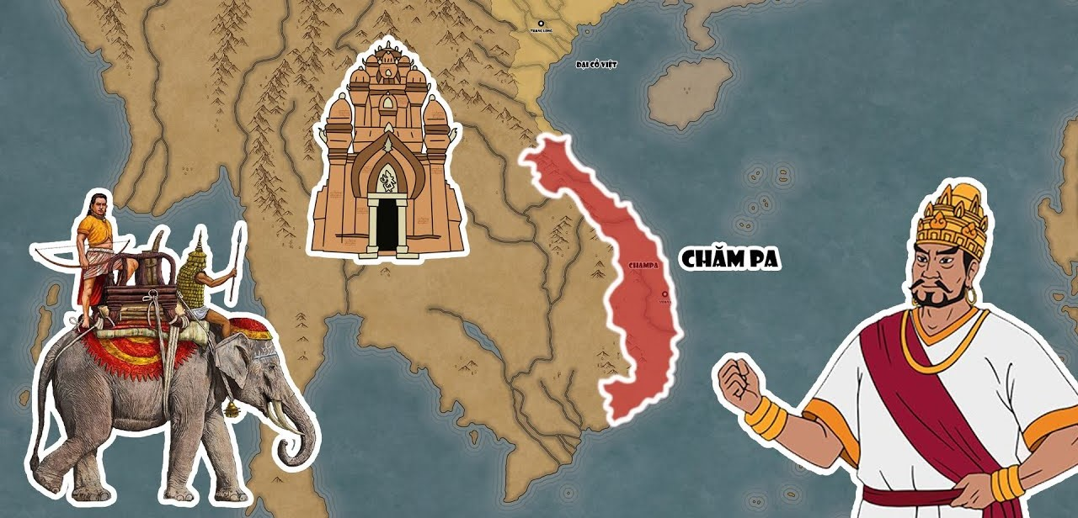



Slide 3
KHÁM PHÁ

Slide 4
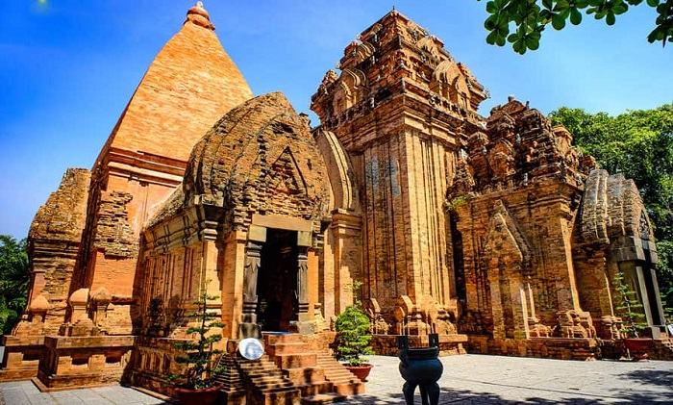
Hoạt động 3: Kể chuyện về tháp Chăm-pa.

Slide 5
Đọc thông tin, em hãy kể một câu chuyện về đền tháp Chăm.

Slide 6

Kể chuyện trước lớp

Slide 7


Slide 8
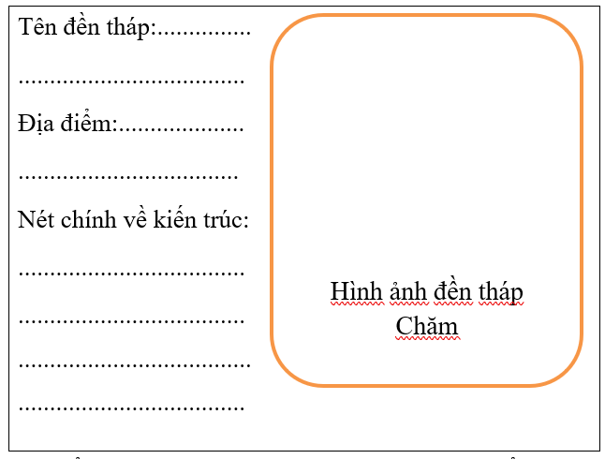
Làm thẻ ghi nhớ giới thiệu về một đền tháp Chăm.

Slide 9
VẬN DỤNG

Slide 10
Sưu tầm tranh ảnh về một đền tháp Chăm ở Việt Nam và giới thiệu với bạn, người thân.
Gợi ý:
+ Địa điểm (tỉnh hoặc thành phố).
+Thời gian xây dựng.
+ Đặc điểm nổi bật.

Slide 11
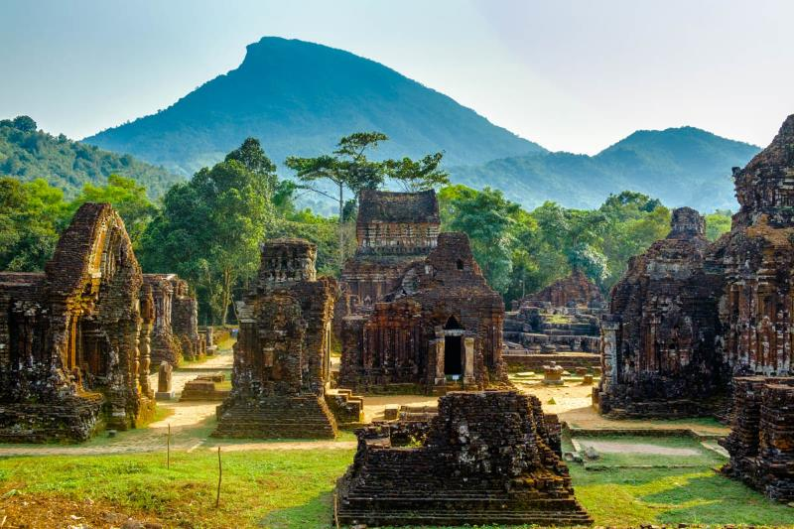
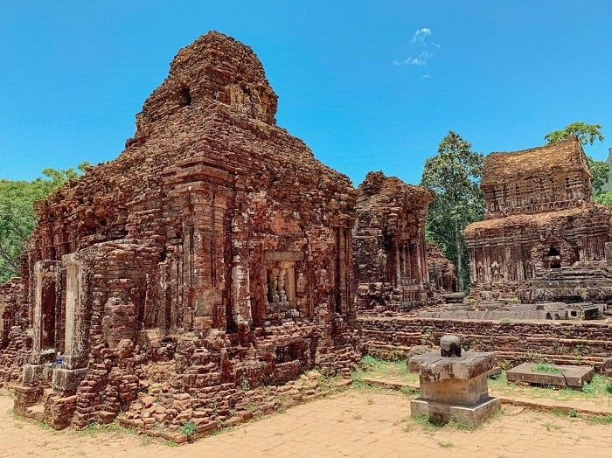
Tranh ảnh về khu di tích Thánh địa Mỹ Sơn

Slide 12
CHÚC CÁC EM HỌC TỐT

